Slide 1
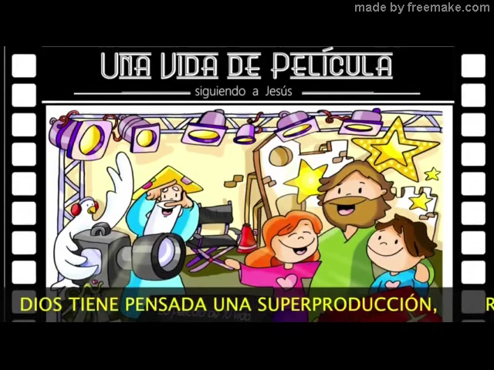
¡SEAIS TODOS BIENVENIDOS!
ORIENTADA A NIÑOS, PREADOLESCENTES Y FAMILIAS
COMUNIDAD PARROQUIAL CRISTO REDENTOR –VALLADOLID-

Slide 2

¡SEAIS TODOS BIENVENIDOS!
ORIENTADA A NIÑOS, PREADOLESCENTES Y FAMILIAS
COMUNIDAD PARROQUIAL CRISTO REDENTOR –VALLADOLID-

Slide 3
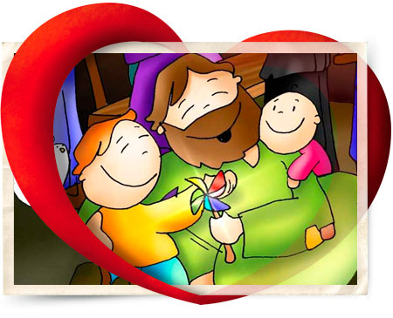

ADVIENTO, ADVIENTO
Adviento, Adviento,
viene el Señor.
Preparemos sus caminos
abriéndole las puertas
de nuestro corazón.

Slide 4
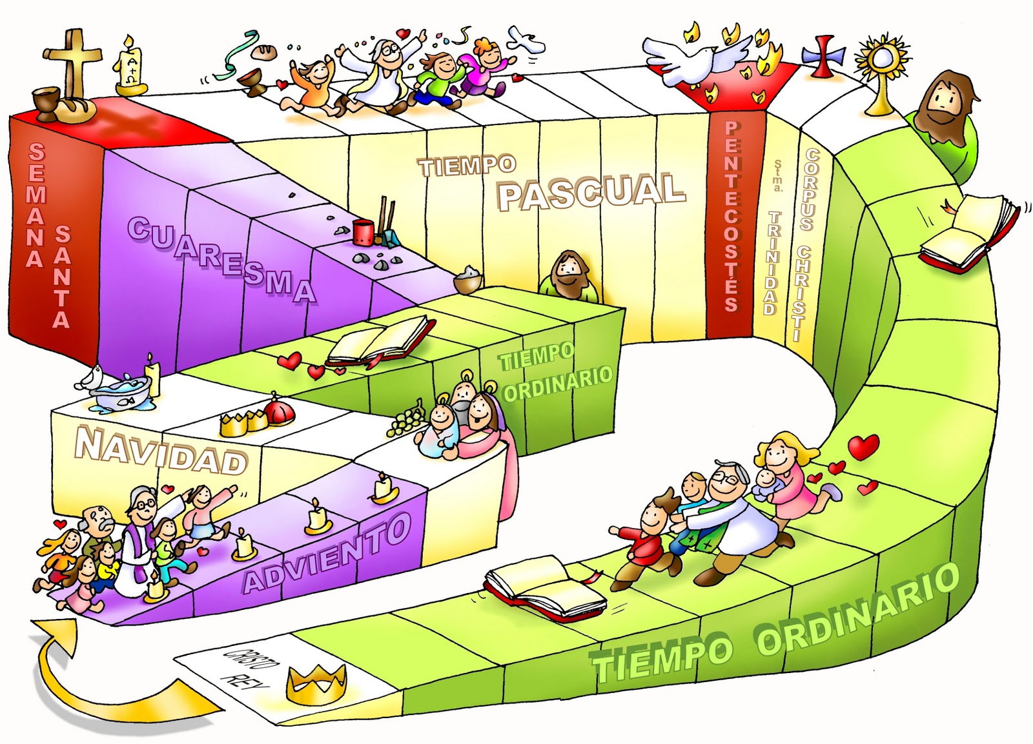
AÑO LITÚRGICO

Slide 5
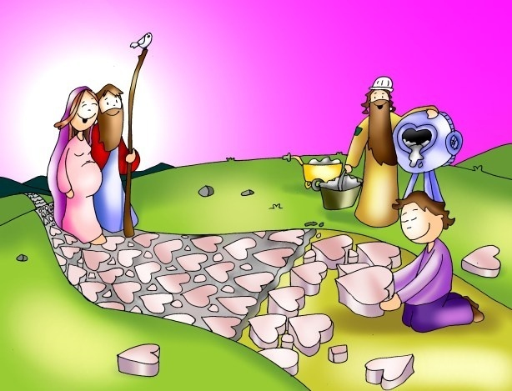

PREPARAD EL CAMINO
Preparad el camino al Señor
y escuchad la Palabra de Dios
Preparad el camino al Señor
y escuchad la Palabra de Dios

Slide 6

LITURGIA DE LA PALABRA
PRIMERA LECTURA: Libro de Jeremías
SALMO
“A ti, Señor, levanto mi alma”
SEGUNDA LECTURA:
Primera carta del apóstol
san Pablo a los Tesalonicenses

Slide 7
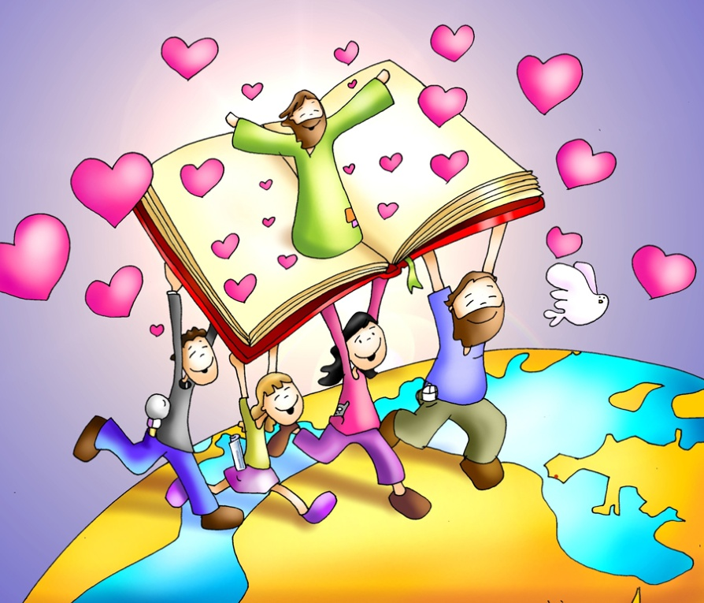
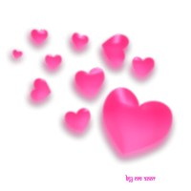
MARANATHA
Maranatha, maranatha, ven Señor, Jesús
Maranatha, maranatha, ven Señor, Jesús
Maranatha, maranatha, ven Señor, Jesús

Slide 8
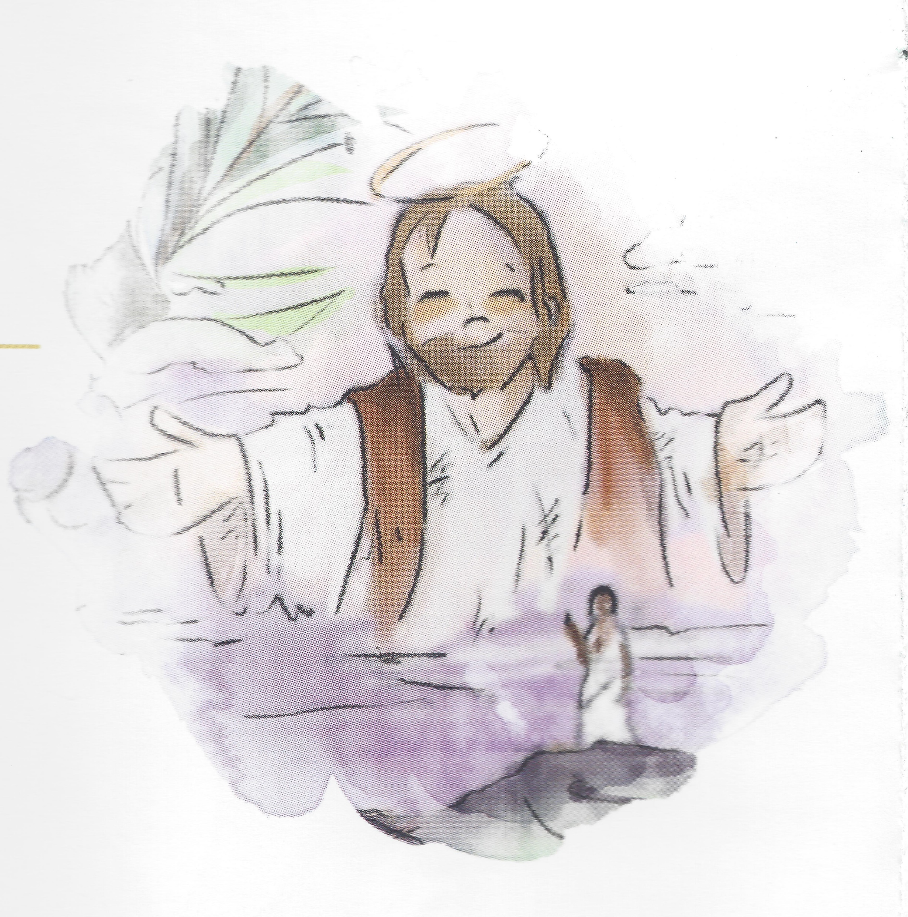
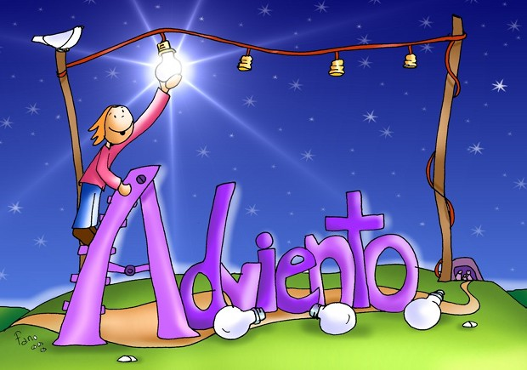

san Lucas 21
“Se acerca vuestra liberación”

Slide 9


CREDO de los apóstoles
Creo en Dios, Padre Todopoderoso,
Creador del cielo y de la tierra.
Creo en Jesucristo, su único Hijo,
Nuestro Señor, que fue concebido por
obra y gracia del Espíritu Santo,
nació de Santa María Virgen;
Padeció bajo el poder de Poncio Pilato,
fue crucificado, muerto y sepultado,
descendió a los infiernos,
al tercer día resucitó de entre los muertos,
subió a los cielos y está sentado a la
derecha de Dios, Padre todopoderoso.
Desde allí ha de venir a juzgar
a vivos y muertos.
Creo en el Espíritu Santo,
la santa Iglesia católica,
la comunión de los santos,
el perdón de los pecados,
la resurrección de la carne
y la vida eterna.
Amén.

Slide 10

CREDO de Nicea - Constantinopla
y subió al cielo,
y está sentado a la derecha del Padre;
y de nuevo vendrá con gloria
para juzgar a vivos y muertos,
y su reino no tendrá fin.
Creo en el Espíritu Santo,
Señor y dador de vida,
que procede del Padre y del Hijo,
que con el Padre y el Hijo
recibe una misma adoración y gloria,
y que habló por los profetas.
Creo en la Iglesia,
que es una, santa, católica y apostólica.
Confieso que hay un solo bautismo
para el perdón de los pecados.
Espero la resurrección de los muertos
y la vida del mundo futuro.
Amén.
"Creo en un solo Dios,
Padre todopoderoso,
Creador del cielo y de la tierra,
de todo lo visible y lo invisible.
Creo en un solo Señor, Jesucristo,
Hijo único de Dios,
nacido del Padre antes de todos los siglos:
Dios de Dios, Luz de Luz,
Dios verdadero de Dios verdadero,
engendrado, no creado,
de la misma naturaleza del Padre,
por quien todo fue hecho;
que por nosotros lo hombres,
y por nuestra salvación bajó del cielo,
y por obra del Espíritu Santo
se encarnó de María, la Virgen,
y se hizo hombre;
y por nuestra causa fue crucificado
en tiempos de Poncio Pilato;
padeció y fue sepultado,
y resucitó al tercer día, según las Escrituras,

Slide 11


Respondemos:
Te rogamos, óyenos.

Slide 12

  TE DOY MI CORAZÓN
Te doy mi corazón,
te doy mi alma,
yo vivo para ti.
Cada paso que doy
en cada momento
haz tu voluntad en mí.

Slide 13
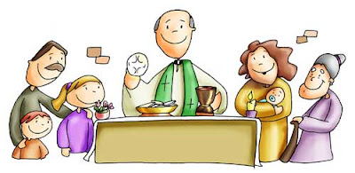
PLEGARIA EUCARÍSTICA
El Señor esté con vosotros
Y con tu espíritu.
Levantemos el corazón.
Lo tenemos levantado hacia el Señor.
Demos gracias al Señor nuestro Dios.
Es justo y necesario.

Slide 14

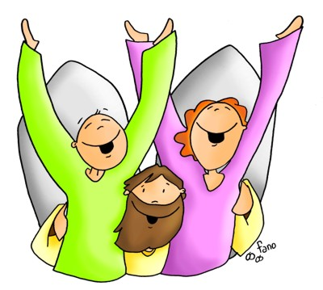
SANTO (Haendel)
Santo, santo, santo es el Señor Dios del Universo.
Llenos están el cielo y la tierra,
llenos están de tu gloria.
Hosanna (Hossanna), Hosanna (Hossanna)
Hosanna (Hossanna) en el cielo. (bis)
Bendito el que viene en nombre del Señor,
bendito el que viene en su nombre.
Hosanna (Hossanna), Hosanna (Hossanna)
Hosanna (Hossanna) en el cielo. (bis)

Slide 15

El pan y el vino se transforman en el Cuerpo y en la Sangre de Jesús.
CONSAGRACIÓN

Slide 16
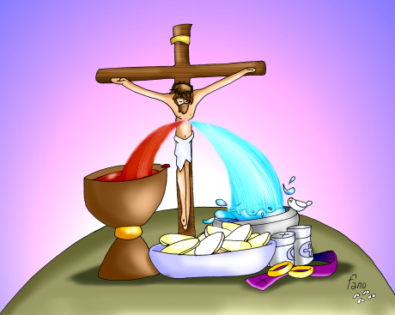
Éste es el Sacramento de nuestra fe.
Todos: Anunciamos tu muerte, proclamamos tu Resurrección.
¡Ven, Señor Jesús!

Slide 17

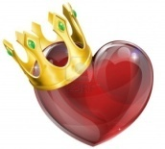




Padre Nuestro
que estás en el
Santificado sea tu nombre
Venga a nosotros tu
Hágase tu voluntad
en la como en el
Danos hoy nuestro de cada día
Perdona nuestras ofensas
como también nosotros
perdonamos a los que nos ofenden
No nos dejes caer en la tentación
y líbranos del mal.

Slide 18
… esperamos la venida gloriosa de nuestro Señor Jesucristo.
Todos: Tuyo es el Reino, tuyo el poder y la gloria, por siempre, Señor.

Slide 19
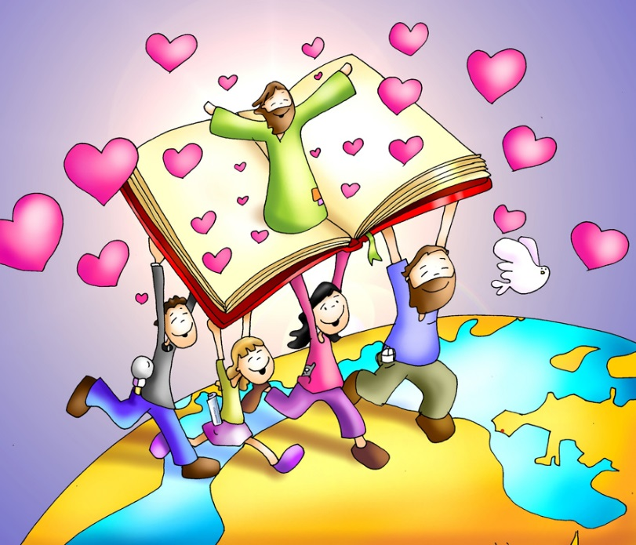
RITO DE LA PAZ
… La paz del Señor esté siempre con vosotros.
Todos: Y con tu espíritu.
…Daos fraternalmente la paz

Slide 20

PAZ SEÑOR
Paz Señor, en el cielo, en la tierra,
paz Señor en las olas del mar.
Paz Señor en las flores que mueve
sin saberlo la brisa al pasar.
Tú que haces las cosas tan bellas
y les das una vida fugaz,
pon Señor tu mirada sobre ellas
y devuelve a los hombres la paz.
Paz, paz, paz, Señor.
Paz, paz, paz y amor. (bis)

Slide 21
Éste es el Cordero de Dios que quita el pecado del mundo. Dichosos los invitados a la mesa del Señor.
Todos:
Señor, no soy digno de que entres en mi casa, pero una palabra tuya bastará para sanarme.

Slide 22
san Lucas 21
“Se acerca vuestra liberación”

Slide 23
PONEOS EN PIE
Poneos en pie y alzad la cabeza,
mirad que llega
el hijo del hombre a la tierra
y viene a habitar vuestro hogar.
poneos en pie y encended la lámpara,
no os halle dormidos,
que arda vuestra llama.
Velad y estad atentos,
leed los signos de los tiempos,
el Reino de Dios está cerca.
1/2

Slide 24
Poneos en pie y alzad la cabeza,
mirad que llega el hijo del hombre a la tierra
y viene a habitar vuestro hogar.
poneos en pie y encended la lámpara,
no os halle dormidos,
que arda vuestra llama.
Velad y estad alerta,
cuidad la luz en vuestras velas,
el Hijo del Hombre llama a la puerta
2/2

Slide 25
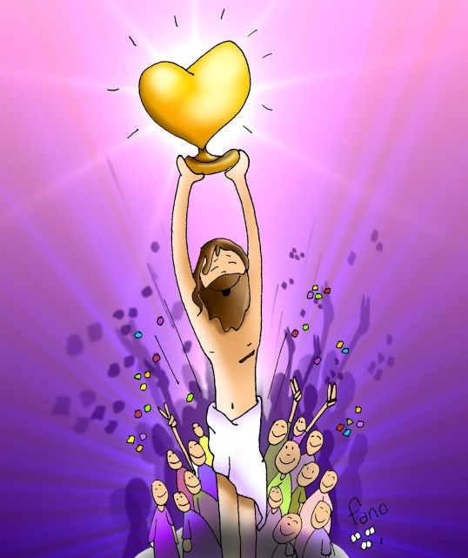
NO ADORÉIS A NADIE
No adoréis a nadie, a nadie más que a Él. (bis)
No adoréis a nadie, a nadie más; (bis)
no adoréis a nadie, a nadie más que a Él.
Porque solo Él nos puede sostener. (bis)
No adoréis a nadie, a nadie más, (bis)
no adoréis a nadie, a nadie más que a Él.

Slide 26

Acción de Gracias
Acción de Gracias

Slide 27

DIJISTE SÍ
Dijiste sí, y la tierra estalló de alegría.
Dijiste sí, y en tu vientre latía divina la Salvación.
Hágase en mí, de corazón, la voluntad de mi Señor,
que se cumplan en mí cada día los sueños de Dios.
María, las tinieblas se harán mediodía,
a una sola palabra que digas,
en tus labios alumbra ya el sol.
1/3

Slide 28
María, la doncella que Dios prometía,
un volcán de ternura divina,
primavera de Dios Redentor.
Gabriel tembló, conmovido con tanta belleza,
Madre de Dios,
cuélame en tu mirada de amor de la Anunciación.
2/3

Slide 29
Hágase en mí de corazón, la voluntad de mi Señor.
Que se cumplan en mi cada día los sueños de Dios…
María las tinieblas se harán mediodía
a una sola palabra que digas,
en tus labios alumbra ya el sol.
María la doncella que Dios prometía
un volcán de ternura divina,
primavera de Dios Redentor,
de Dios Redentor.
3/3

Slide 30


¡FELIZ DÍA DEL SEÑOR!
¡COMPÁRTELO CON LOS DEMÁS!

